Slide 1

La santé mentale en ergothérapie
GRESM: groupe de réflexion sur l’ergothérapie en santé mentale

Slide 2


Slide 3
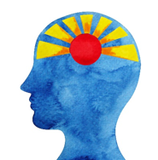
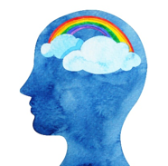
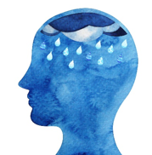
1 La santé mentale positive
  3 niveaux de santé mentale
  Référence:
  Santé mentale France
2 La détresse
psychique
réactionnelle
3 Les troubles psychiatriques ou psychiques graves

Slide 4

Les
ergothérapeutes
S’appuient sur la science
De l’occupation,
Au sens de toutes les activités humaines

Slide 5
Démarche intervention
Comprendre les ressources et les limites de la personne dans son contexte de vie (entretiens, évaluations, observations)
Créer une alliance thérapeutique pour des interventions centrées sur les objectifs et les besoins de la personne
Proposer un accompagnement en ergothérapie, en individuel ou en groupe, en situation simulée ou conditions réelles
Ré-évaluer l’atteinte des objectifs de la personne

Slide 6
Evaluation des besoins
des personnes et des populations
Proposer des outils d’auto-évaluations de la santé mentale
Evaluer l’impact du trouble psychique dans l’autonomie de la personne et son inclusion sociale
Proposer des entretiens d’évaluation du niveau de détresse psychique et son impact dans les occupations de la personne

Slide 7
Les
ergothérapeutes
analysent
les situations
en fonction
de 3 domaines
étroitement
imbriqués
Personne
ERGO
Occupations
Environnements

Slide 8
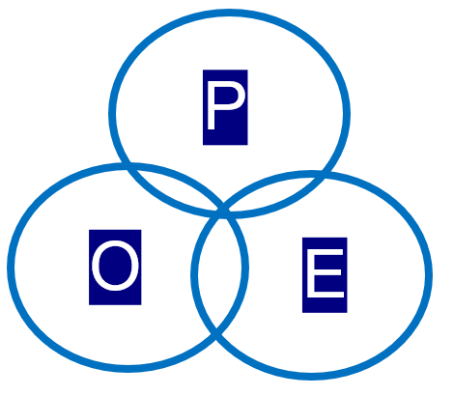
La personne dans toutes ses dimensions psychiques, biologiques, émotionnelles, fonctionnelles, relationnelles…
Les occupations humaines: activités de soins personnels, repos, loisirs, travail, expression, création, communication, culturelles, sociales…
L’environnement physique (lieux de vie, de soins, sociaux) et l’environnement humain (famille, groupes divers, société)

Slide 9
Et la santé mentale dans tout cela?

Slide 10
Santé mentale positive
état de bien-être psychique
Concerne TOUT LE MONDE
1
Promotion de la santé mentale
Actions de prévention
Politiques de santé

Slide 11

Que proposent
les ergothérapeutes
du côté de
la santé mentale positive?

Slide 12
Santé mentale positive
Aider à acquérir, maintenir ou retrouver une « bonne » santé globale et santé mentale positive
Promouvoir l’importance d’un équilibre de vie, grâce à des activités diversifiées et des habitudes de vie satisfaisantes dans son quotidien
Soutenir la conscience de l’impact des environnements familiaux, physiques et sociaux sur notre santé mentale et agir sur les environnements si nécessaire

Slide 13


Programmes de prévention
Guide du « bien » vieillir
Promouvoir une « bonne » santé physique, mentale et psychique
grâce à des programmes de prévention
Guide centré sur
l’importance des activités

Slide 14


Formations
Et
informations
Participer à la diffusion des savoirs en premiers secours en santé mentale (PSSM) pour tous et pour toutes: étudiants, soignants, mais aussi toute personne concernée

Slide 15
La détresse psychique réactionnelle
symptômes de type dépressif ou anxieux, passagers et de faible intensité.
2
Réaction à des situations de vie difficiles: deuils, burn out, traumas…
Réactions à des affections de longue durée :cancer, BCPO, douleurs chroniques…
Réactions à des situations de rééducation difficiles

Slide 16
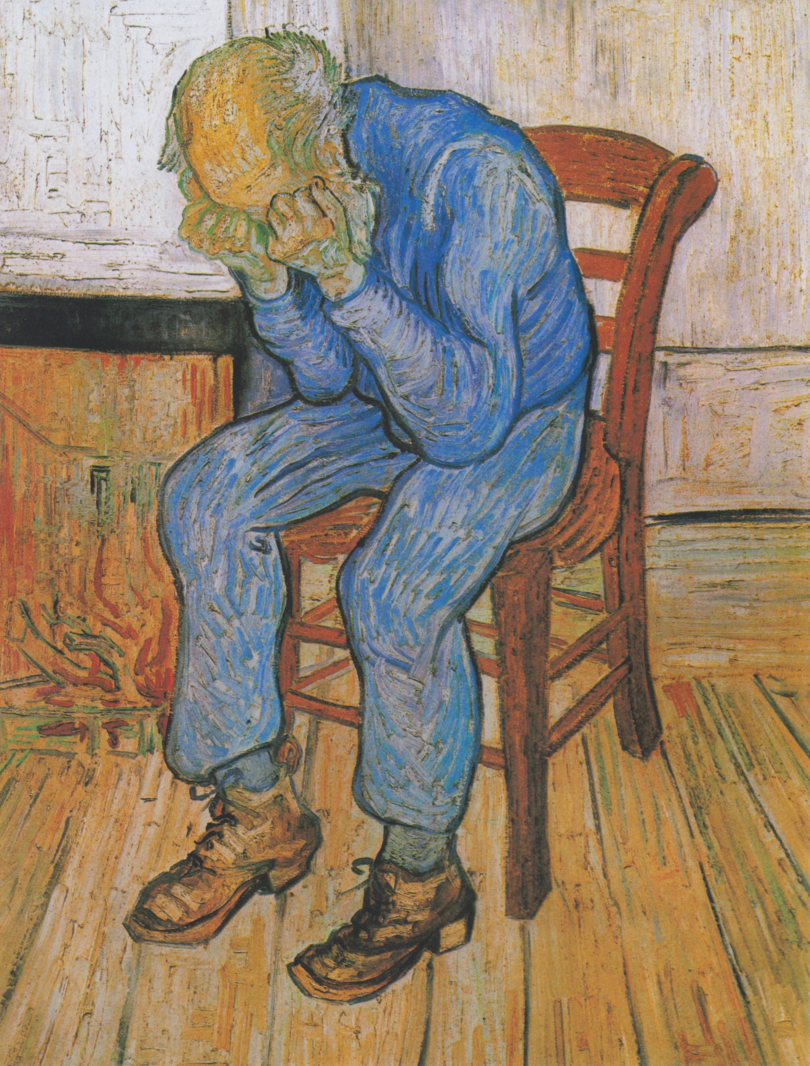
Que proposent
les ergothérapeutes
du côté de la détresse
psychique réactionnelle?

Slide 17
La détresse psychique réactionnelle
Prendre en compte la détresse psychique réactionnelle, dans une relation d’écoute active et empathique
Proposer des activités de soins personnels, des auto-soins, des activités d’expression, des activités ressources, pour retrouver un équilibre de vie
Agir pour transformer, adapter, modifier les environnements familiaux, professionnels, sociaux qui peuvent engendrer la souffrance psychique

Slide 18
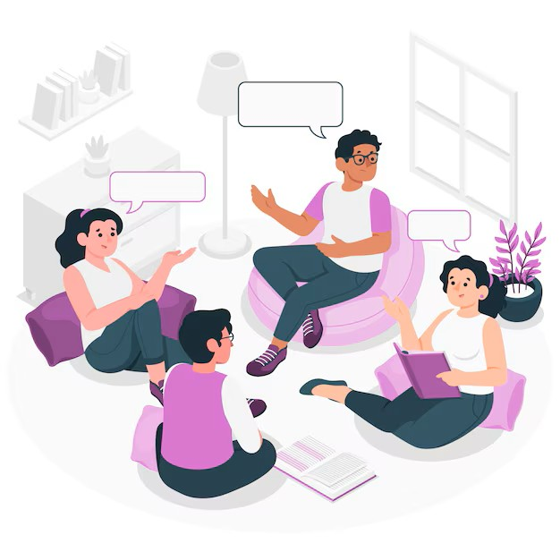
Participer à l’éducation à la santé
Par des échanges en lien avec les occupations de la personne
Avec des patients ressources
Par exemple: comment gérer le stress au travail?
Ma stratégie c’est de respirer…
J’ai déjà vécu un burn out!
L’environnement professionnel doit être modifié aussi

Slide 19
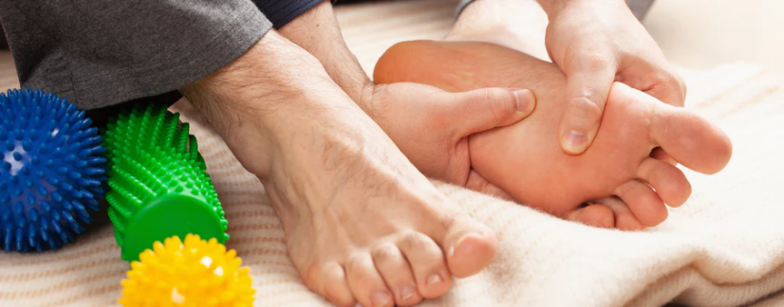
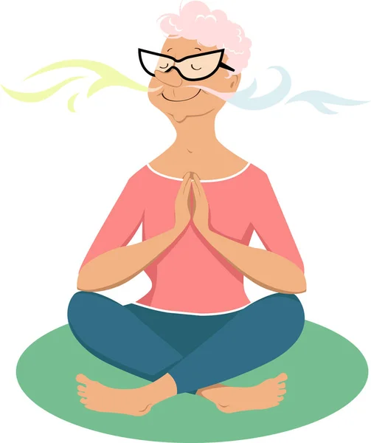

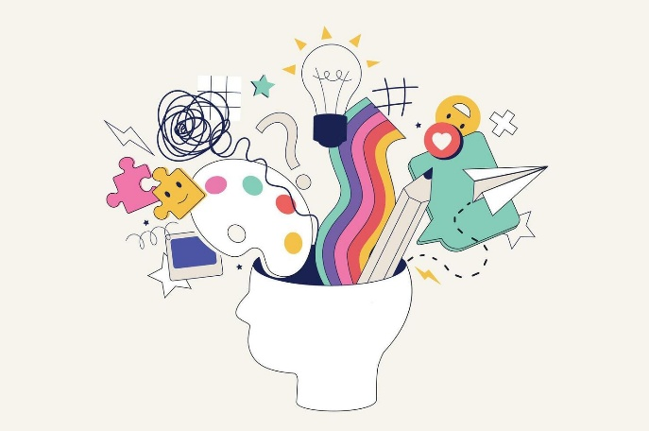
Soutenir les auto-soins
Proposer des outils de bien-être,
d’auto-soins, d’expression, de création, de gestion du stress

Slide 20




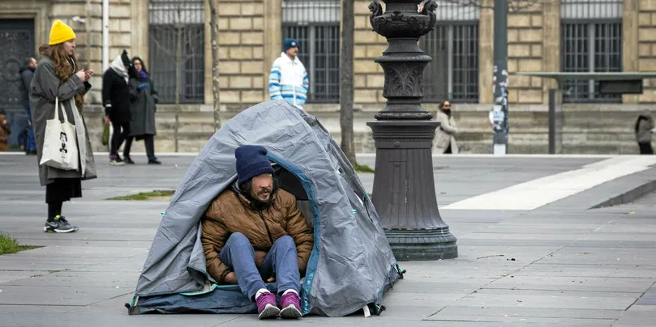
Développer une ergothérapie
communautaire et sociale autour
des nouveaux enjeux sociétaux

Slide 21


Accompagner la souffrance psychique dans tous les domaines
Une douleur chronique qui dure plus de 3 mois, elle a des conséquences psychiques, sociales, relationnelles
Quand le deuil d’une personne ou de soi-même (accidents, AVC, maladies dégénératives…) est compliqué

Slide 22
Troubles psychiatriques ou troubles psychiques graves
3
De durée variable, plus ou moins sévères, qui peuvent devenir chroniques
Soins : médicaments, psychothérapie, hospitalisations, suivis
Déstigmatisation des troubles psychiatriques ou psychiques graves
inclusion/intégration sociale

Slide 23
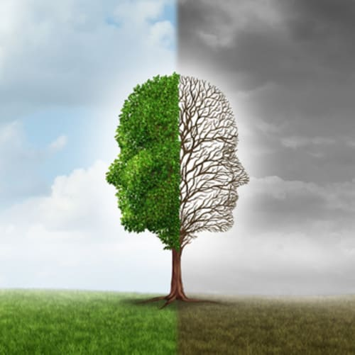
Que proposent
les ergothérapeutes
du côté des troubles
psychiatriques ?

Slide 24
Troubles psychiatriques ou troubles psychiques graves
Soutenir la conscience des troubles psychiatriques ou psychiques graves, mais aussi des capacités, ressources et habiletés
Découvrir, entrainer, retrouver des activités ayant du sens, importantes pour soi (activités de vie quotidienne, de loisirs productives, expressives, créatives, ludiques..
Intervenir dans les lieux de soins mais aussi « hors des murs » et en participant à la l’inclusion sociale et à la déstigmatisation

Slide 25

Moyens d’intervention
Proposer des espaces thérapeutiques
en individuel ou en groupe
Pour favoriser l’expression
et la transformation de l’angoisse intérieure
Pour mieux se comprendre
Pour donner du sens à sa propre histoire

Slide 26

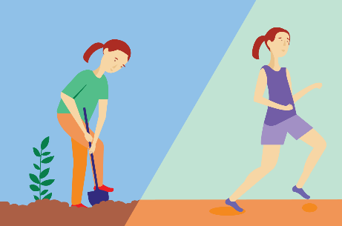
Moyens d’intervention
Aider à (re)trouver des ressources
Favorisant l’autonomie
physique ET psychique
En proposant
Des outils d’expression entre pairs
Des mises en situation réelles
Des adaptations

Slide 27
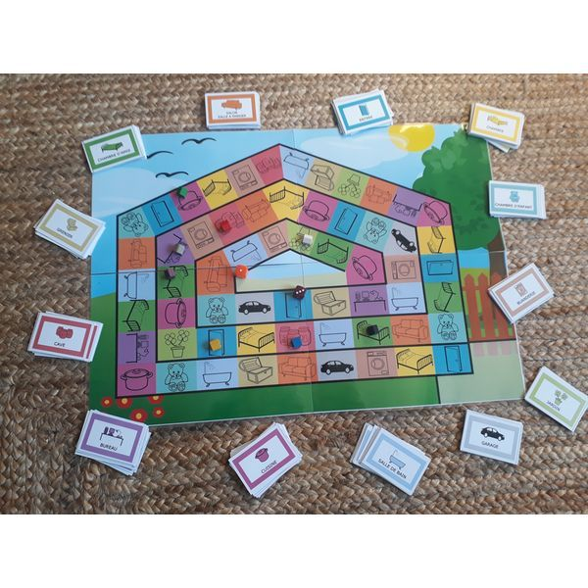

Moyens d’intervention
Soutenir
le retour et le maintien à domicile,
Le savoir habiter,
l’investissement de son « chez soi »
Par des jeux d’expression
Des mises en situation concrètes
Des visites à domicile
Des aides matérielles ou humaines

Slide 28

Où peut-on trouver
des ergothérapeutes?

Slide 29
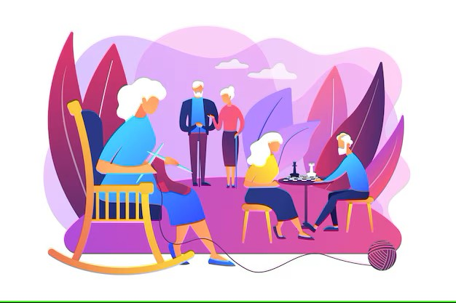


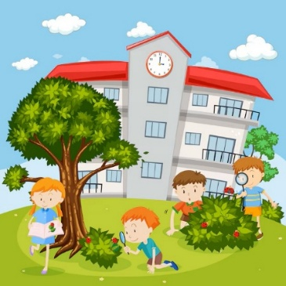


Dans les lieux de soins et les lieux de vie
Pour accompagner des bénéficiaires en hospitalisation,
mais aussi dans des dispositifs extra-hospitaliers,
en libéral et même en ligne

Slide 30
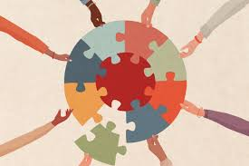
Avec qui collaborent les ergothérapeutes?
avec de nombreux autres thérapeutes, mais aussi
avec des médiateurs-santé pairs et des bénéficiaires

Slide 31

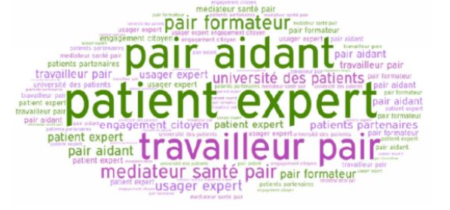
Co-animer avec des
médiateurs de santé-pairs,
patients partenaires, formés à l’accompagnement

Slide 32

Soutenir les initiatives
créatrices
de patients partenaires
Jeu Doloris créé par une patiente partenaire
Cécile Cantilzoglou

Slide 33

Favoriser les témoignages des usagers, via l’utilisation et le soutien des bibliothèques vivantes
https://relions-nous.org/-livres-vivants-

Slide 34

Participer à des actions de déstigmatisation des
Troubles psychiatriques
Pour une véritable inclusion sociale,
avec un changement de regard de la société

Slide 35

Accompagner la personne pour qu’elle puisse trouver ses propres stratégies
Merci de votre attention

